Slide 1
ORGAN NAKLİ
Notes:
EYLÜL

Slide 2
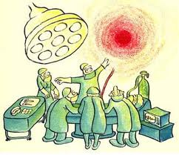
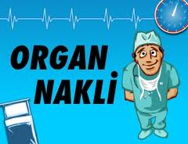
Organ Nakli
Hastalık ve tedavi konusunda kamuoyunun dini telakkisini en çok meşgul eden konulardan biride organ naklidir.
Organ nakli, tıp ilmi kadar alan ve verenin insan olması sebebiyle din, ahlak ve hukukla da yakından ilgilidir.

Slide 3
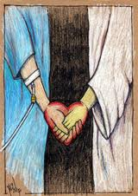
Organ Nakli Nedir?
Vücutta görevini yapamayan bir organın yerine canlı veya ölü (beyin ölümü gerçekleşmiş = ölüm hali) bir vericiden alınan sağlam ve aynı görevi üslenecek bir organın nakledilmesi işlemidir.

Slide 4
Organ Nakli
Kur’an’da ve hadislerde, organ ve doku nakli konusunda açık bir hüküm bulunmamaktadır.
Ancak İslâm’ın genel prensipleri ile insana bakışı ve tedavi konusundaki hükümlerden hareketle konuya bir çözüm getirilebilir.

Slide 5
Neden Organ Bağışı?
Organ nakli, yeniden normal bir yaşama dönmenin tek yolu. Daha önemlisi organ nakli, pek çok hastalıkta, hayatta kalmanın da en sağlam güvencesi.
Kronik böbrek yetmezliğinde iki çare var: Diyaliz ya da böbrek nakli. Diyalize giren hastaların hayatta kalma oranı, beş yıllık bir sürede yüzde 34.8’e düşüyor. Oysa, böbrek nakli yapılması durumunda, hayatta kalma oranı, aynı süre için yüzde 90 oluyor.

Slide 6
İnsan mükerrem bir varlıktır.
Dinimiz organ naklînde maslahat yani yararı esas alır. İnancımıza göre insan mükerrem bir varlıktır.
Allah onu mümtaz kılmıştır. Bu nedenle normal hallerde ölü ve diri kimselerden alınan parça ve organlardan faydalanılması, insanın hürmet ve kerametine aykırı görüldüğünden İslam âlimlerince caiz görülmemiştir.
Ancak zaruret durumunda, zaruretin mahiyet ve miktarına göre bu hüküm değişmiştir.

Slide 7
İslâm’ın İnsana Bakışı
وَلَقَدْ كَرَّمْنَا بَنِي آدَمَ وَحَمَلْنَاهُمْ فِي الْبَرِّ وَالْبَحْرِ وَرَزَقْنَاهُم مِّنَ الطَّيِّبَاتِ وَفَضَّلْنَاهُمْ عَلَى كَثِيرٍ مِّمَّنْ خَلَقْنَا تَفْضِيلاً
{Andolsun, biz insanoğlunu şerefli kıldık. Onları karada ve denizde taşıdık. Kendilerini en güzel ve temiz şeylerden rızıklandırdık ve onları yarattıklarımızın çoğundan üstün kıldık.}
(İsra 17/70)

Slide 8
İslâm’ın İnsana Bakışı
وَإِذْ قَالَ رَبُّكَ لِلْمَلاَئِكَةِ إِنِّي جَاعِلٌ فِي الأَرْضِ خَلِيفَةً
{Hani Rabbin meleklere, “Ben yeryüzünde bir halife yaratacağım” demişti…}(Bakara 2/30)
هُوَ الَّذِي جَعَلَكُمْ خَلَائِفَ فِي الْأَرْضِ
{O sizi yeryüzünde halifeler kılandır…}
(Fatır 35/39)

Slide 9
Organ Nakli
Diğer nimetler gibi sağlığın da kıymeti kaybedilince daha iyi anlaşılır. Örneğin, insanın bir organ alıcısı durumuna gelince, organ bağışının önemini fark etmesi gibi… Ancak hastalık anında tedavi olmak, tedavi çarelerini aramak dini bir görevdir. Peygamberimiz (s.a.v)
“ Yüce Allah verdiği her derdin şifasını da vermiştir. Her hastalığın bir ilacı vardır. İlacı gereği gibi kullanırsa hasta Allah’ın izniyle iyileşir” buyurmuş ve tedavi olmamızı bizlere tavsiye etmiştir.
(Şevkani, Neylül-Evtar, VIII/207)

Slide 10
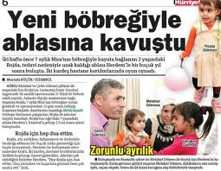
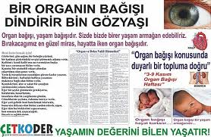
Organ Nakli Nedir?
İslam insan hayatına büyük önem vermiştir. Hayatı korumayı dinin beş temel makasıdından biri saymıştır. Dinimiz hayatı ve sağlığı bir nimet, bir emanet anlayışı ile korumamızı tavsiye etmiştir.

Slide 11
Genel Prensipler
İslâm’ın hükümlerinde gözettiği temel prensipler;
Canı korumak,
Malı Korumak
Aklı korumak,
Nesli korumak
Dini korumak,

Slide 12
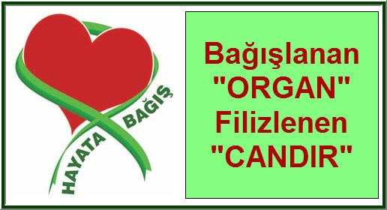
Genel Prensipler
…مَن قَتَلَ نَفْسًا بِغَيْرِ نَفْسٍ أَوْ فَسَادٍ فِي الأَرْضِ فَكَأَنَّمَا قَتَلَ النَّاسَ جَمِيعًا وَمَنْ أَحْيَاهَا فَكَأَنَّمَا أَحْيَا النَّاسَ جَمِيعً…
{…Her kim de birini (hayatını kurtararak) yaşatırsa sanki bütün insanları yaşatmıştır.(…)}
(Maide 5/32)

Slide 13
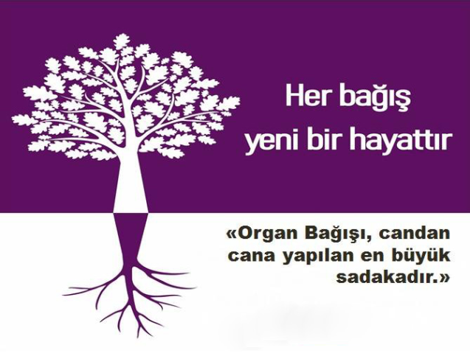
Genel Prensipler
Bazı Kurallar;
“Zarûretler haramları helal kılar”
“Zarar imkanlar ölçüsünde giderilir”
“Büyük zarar, daha hafif olanı ile giderilir”
“bir iş daraldığında genişler”

Slide 14
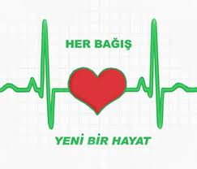
Organ Nakli Nasıl Caiz Olur?
1. Zaruret halinin bulunması, yani hastanın hayatının veya hayati bir uzvunu kurtarmak için, bundan başka çare olmadığının, mesleki ehliyet ve dürüstlüğüne güvenilen bir tabip tarafından tespit edilmesi,

Slide 15
Organ Nakli Nasıl Caiz Olur?
2. Hastalığın bu yolla tedavi edilebileceğine tabibin zann-ı galibinin bulunması,

Slide 16
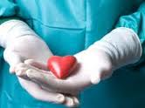
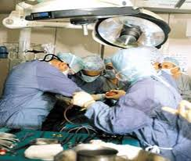
Organ Nakli Nasıl Caiz Olur?
3. Organ ve doku alınan kişinin, bu işlemlerin yapıldığı esnada ölmüş olması,

Slide 17
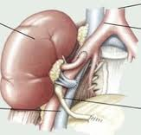
Organ Nakli Nasıl Caiz Olur?
4. Toplumun huzur ve düzeninin bozulmaması bakımından organ veya dokusu alınacak kişinin sağlığında (ölmeden önce) buna izin vermiş olması veya hayatta iken aksine bir beyanı olmamak şartıyla, yakınlarının rızasının sağlanması,

Slide 18
Organ Nakli Nasıl Caiz Olur?
5. Alınacak organ ve doku karşılığında hiçbir şekilde ücret alınmaması,

Slide 19
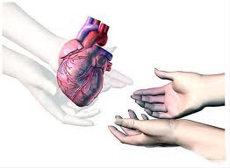
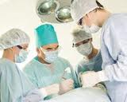
Organ Nakli Nasıl Caiz Olur?
6. Tedavisi yapılacak hastanın da kendisine yapılacak bu nakle razı olması gerekir.

Slide 20
İslâm ve Tedâvî
“Tedavi olunuz! Çünkü Yüce Allah, ihtiyarlık dışında her hastalığın şifasını vermiştir”
(Ebu Dâvûd, Tıb, 1)
“Her hastalığın tedavisi vardır. Hastalığın çaresi bulununca –inşaallah- hasta iyileşir.”
(Müslim, Selam, 26)

Slide 21
Genel Prensipler
وَتَعَاوَنُواْ عَلَى الْبرِّ وَالتَّقْوَى وَلاَ تَعَاوَنُواْ عَلَى الإِثْمِ وَالْعُدْوَانِ
“İyilik ve takvâda yardımlaşın; günah ve düşmanlıkta yardımlaşmayın” (Maide 5/2)
“Müminler birbirlerini sevmede, birbirlerine acımada ve merhamette, bir vücut gibidir. Bir organ rahatsız olduğunda, diğer organlar da onunla birlikte ateşlenir, uykusuz kalırlar.”(Buhârî, Edeb, 27)

Slide 22
Genel Prensipler
“Müminler birbirlerini sevmede, birbirlerine acımada ve merhamette, bir vücut gibidir. Bir organ rahatsız olduğunda, diğer organlar da onunla birlikte ateşlenir, uykusuz kalırlar.”
(Buhârî, Edeb, 27)

Slide 23
Genel Prensipler
“Bir müminin dünya sıkıntılarından bir sıkıntısını giderenin, Allâh kıyamet günündeki sıkıntılarından bir sıkıntısını giderir; (…) kul kardeşinin yardımında olduğu sürece, Allâh da ona yardım eder…”. (Müslim, Zikr ve Dua, 11.)
“Ölünce insanoğlunun amel defteri kapanır. Ancak, kalıcı hayır bırakan, faydalı ilim bırakan ve hayırlı evlat bırakanın amel defterine sevap yazılmaya devam eder”.
(Ebû Davûd, Vasâyâ, 14)

Slide 24
Organ Nakli
Canlıdan Canlıya:
a) Kan, Deri gibi Kendiliğinden Yenilenen
Bağışta bulunanın bir ücret almaması,
Maddî veya manevî bir baskı olmaması,
Bağışta bulunanın sağlığına tehdit oluşturmaması,
b) Kendiliğinden Yenilenmeyen Organ ve Dokular
Bir hastalık sebebiyle alınan organın başka bir hastada kullanılması (göz korneası gibi).

Slide 25
Organ Nakli
Canlıdan Canlıya:
b) Kendiliğinden Yenilenmeyen Organ ve Dokular
Hastanın hayatını veya hayatî bir uzvunu kurtarmak için, bundan başka çare olmaması,
Hastalığın bu yolla tedavi edilebileceğine kanaat getirilmesi,
Organ bağışında bulunan kişinin tasarruf ehliyetine sahip olması ve organının alınmasına rıza göstermesi (Maddî veya manevî bir baskı olmaması)
Alınacak organ veya dokunun hayatî bir organ olmaması,
Alınacak organ veya doku karşılığında menfaat sağlanmaması, ücret alınmaması,

Slide 26
Organ Nakli
Ölüden Canlıya:
Hastanın hayatını veya hayatî bir uzvunu kurtarmak için, bundan başka çare olmaması,
Hastalığın bu yolla tedavi edilebileceğine kanaat getirilmesi,
Organ veya dokusu alınacak kişinin, işlemin yapıldığı esnada ölmüş olması,

Slide 27
Organ Nakli
Ölüden Canlıya:
Organ veya dokusu alınacak kişinin ölmeden önce buna izin vermiş olması veya hayatta iken aksine bir beyanı olmamak şartı ile yakınlarının buna razı olması,
Alınacak organ veya doku karşılığında menfaat sağlanmaması, ücret alınmaması,

Slide 28
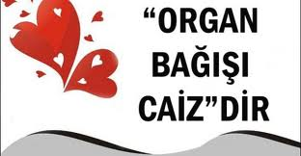
Organ Nakli
İslam dini tüm insanlara iyilik yapmayı esas alır. Yunus’un ifadesiyle “yaratılanı severiz, Yaradandan ötürü” o sebeple bir insanın maddi veya manevi bir sıkıntısını gidermeye yardımcı olmak, hem insani hem de dini bir görev sayılır.

Slide 29
Bir organ, bir hayat! Bir hayat, tüm insanlık…
İnsanlık adına bir hayat bağışı!
İnsanlık adına bir el de siz uzatın!
Ölüm; hem sizin için, hem de organınızı bağışladığınız hasta için yeni bir başlangıçtır...
Umudunu kaybedenlere umut ol!
Organ bağışı bir insanlık görevidir.

